Slide 1
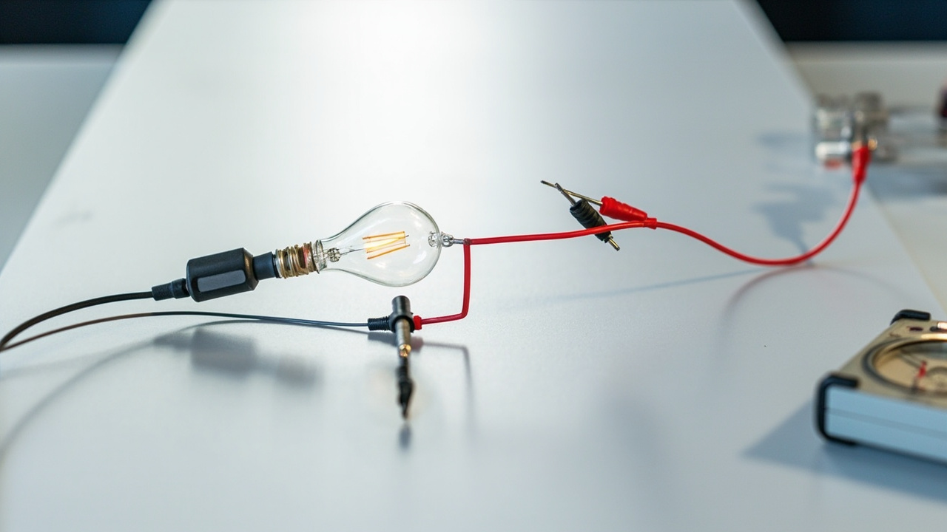
九年级 · 物理
欧姆定律
第一课时 电流与电压、电阻的关系
Notes:
开场 1 分钟，不急着报课题。先指着屏幕上的电路问一句：这里面看不见的电流，到底由谁说了算？让学生随口猜——多数会说电池、会说电压。把两三个答案写在黑板角落，告诉他们这节课结束时我们回来验一验谁猜对了。
然后再报课题：欧姆定律。强调这是初中电学第一个定量的定律——前面学的电流、电压、电阻都是各说各的，今天第一次把三个量拴在一根绳上。
提前打招呼：这节课有一个公式，但公式只是结果，重要的是我们怎么用实验把它逼出来的。听懂过程的人不用背公式。

Slide 2
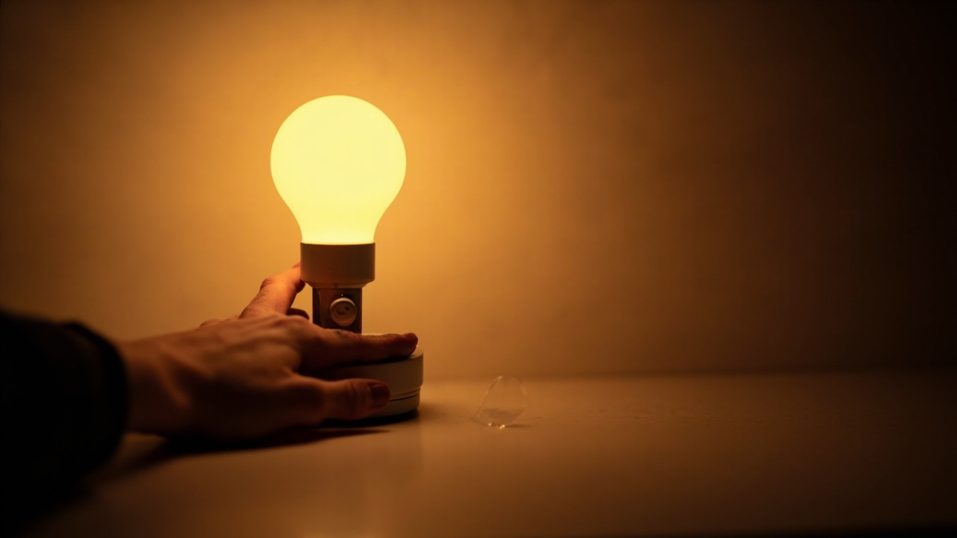
情境
旋钮一转，灯为什么会暗
本质问题：电流的大小由什么决定？
Notes:
用调光台灯切入，几乎每个学生家里都有类似的东西。演示式提问：旋钮转一下灯变暗了，灯泡换了吗？没有。电池（电源）换了吗？没有。那变的是什么？
引导学生说出：旋钮改变的是电路里的电阻。既然电阻变了灯就变暗，说明电流被电阻管着。追问第二层：那把电池从一节换成两节呢？灯更亮——说明电流也被电压管着。
于是本质问题自然浮出来：电流同时受电压和电阻两个因素影响，它们各自怎么影响、影响多大？把这句话板书，这是全课的主线，后面每个环节都回来对照它。
提醒：这里只做定性判断，学生若急着说公式，先按住——问他凭什么，逼他承认现在只是猜。

Slide 3
学习目标
会设计：控制变量探究 I 与 U、R
能说出每组实验控制哪个量不变
会表述：欧姆定律的文字与公式
能指出公式中三个量必须同一段电路、同一时刻
会计算：三个变形式解简单电路
单位统一 A、V、Ω 后再代数
会辨析：R 不由 U、I 决定
能举反例说明 R = U / I 只是量度式
Notes:
目标页不要念完了事，30 秒即可，但每条都点一下评价方式，让学生知道下课前会被怎么检查。
第一条：待会儿我会随机抽人问「你这组为什么要保持电阻不变」，答不上来就是没懂控制变量。
第二条：定律表述我要听完整句子，缺了「同一段电路」这半句不算对。
第三条：练习环节 3 道题，做对 2 道算达标。
第四条是本课的重头，也是最容易丢分的：先埋个引子——「有人会说电阻等于电压除以电流，所以电压越大电阻越大」，你们先记住这句话，等会儿我们要一起把它推翻。
把「可观察」讲明白：目标不是「理解欧姆定律」这种没法检查的话，而是上面这四件能当场做出来的事。

Slide 4
环节一
探究：I 与 U、R 有什么关系
Notes:
过渡页，10 秒。一句话交代接下来做什么：我们不猜了，去做实验。
强调探究的难点不在动手，在设计——电流同时被两个因素影响，实验时若两个一起变，得到的数据什么也说明不了。抛出问题：那怎么办？等学生说出「一次只改一个」，就顺势引出控制变量法，告诉他们这是初中物理最重要的实验方法，前面探究影响蒸发快慢、影响压力作用效果时都用过，这次再用一遍。
分组提醒：两人一组，一人接线一人读数，中途交换。

Slide 5
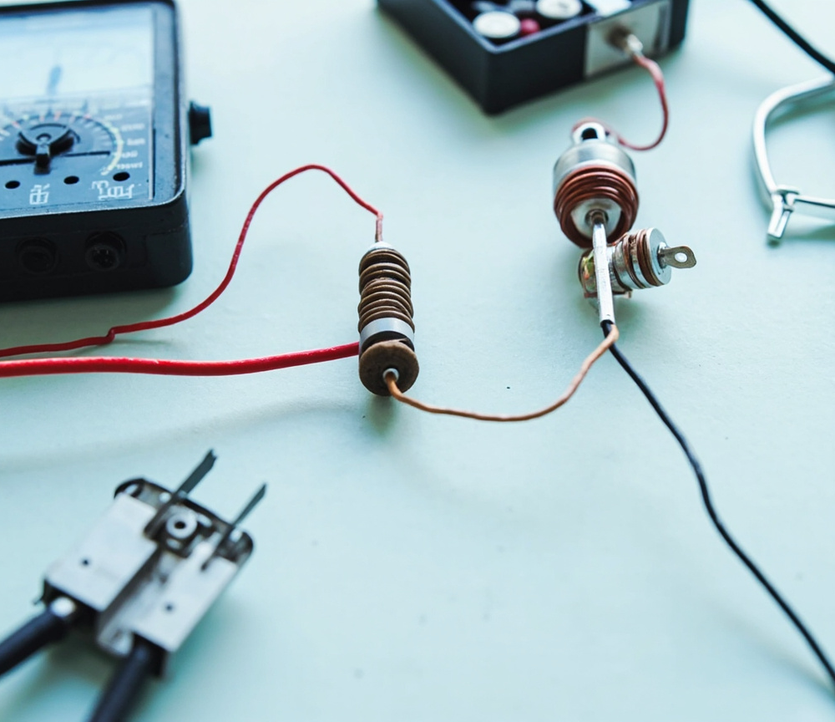
实验电路与器材
看懂这张图再动手
电压表并联在电阻两端
测的是这段电路的 U
电流表串联在干路
测的是流过这段电路的 I
滑动变阻器串联，改变 U
兼作保护电路
定值电阻 5Ω / 10Ω / 20Ω 备用
换电阻即改变 R
Notes:
这页必须看图讲，光念文字学生接不出线。让学生先在图上用手指走一遍电流路径：电源正极出发，经开关、电流表、滑动变阻器、定值电阻回负极。
接线三条纪律，逐条强调并说明理由：一、开关断开时接线，避免短路烧表；二、滑动变阻器阻值调到最大再闭合，这是保护电路，也是很多同学期末实验题失分的地方；三、电流表电压表都要「正进负出」，量程先选大的试触。
学生高频错误：把电压表串进电路——现象是灯不亮、电流表几乎无示数。可以故意问「如果电压表串联会怎样」，让他们从「电压表内阻很大」推出结论，比直接告诉记得牢。
再点一次器材与变量的对应：变 U 靠滑动变阻器，变 R 靠换定值电阻——这两件事千万别同时做。

Slide 6
探究步骤
1
2
3
4
5
提出问题
I 与 U、R 分别有什么关系
控制变量
保持 R 不变，只改 U
保持 U 不变，只换 R
连接与调试
断开开关接线
变阻器调至最大再闭合
多次测量记录
每组至少取 3 组数据
同步记 U 与 I
分析归纳
算 U / I 的比值
找规律，得结论
Notes:
按步骤走，但把时间花在第二步和第四步。
第二步是设计的灵魂：问学生「保持 U 不变，换了电阻以后电压表读数还一样吗」——不一样！这是本实验最隐蔽的操作难点：换上新电阻后必须移动滑片，把电压重新调回原来的值，这一步不做，控制变量就失效了。多数学生第一次都会漏。
第四步追问：为什么至少三组？一组数据是巧合，多组才叫规律——这是物理实验的普遍要求，不是老师啰嗦。
第五步给个暗示但不给答案：算算 U 除以 I，看看你这一组三次算出来的数字像什么。让他们自己发现比值不变，那种「咦」的一声就是这节课最值钱的时刻。
分组实验给 12 分钟，巡视时重点看两件事：变阻器有没有调到最大再闭合，换电阻后有没有把电压调回去。

Slide 7
两组结论
R 不变：I 与 U 成正比
R = 10Ω 时
U 翻倍，I 也翻倍
1V→0.1A｜2V→0.2A｜3V→0.3A
U / I 恒为 10
U 不变：I 与 R 成反比
U = 3V 时
R 变大，I 按倍数变小
5Ω→0.6A｜10Ω→0.3A｜20Ω→0.15A
I × R 恒为 3
Notes:
用各组的真实数据填这张表最好，我这里给的是参考值，实测偏差在 5% 内都正常，别让学生觉得「数据不漂亮就是做错了」——顺势讲一句误差是正常的，电表有读数误差、导线有电阻。
左栏要抠「成正比」的准确含义：不是「U 变大 I 变大」，那叫增函数；正比是 U 变成 2 倍 I 就恰好变成 2 倍，比值不变。让学生指着数据验证一遍。
右栏同理抠「成反比」：R 变成 2 倍，I 恰好变成 1/2。学生常把反比说成「R 变大 I 变小」，追问：那 R 变成 2 倍 I 变成 0.9 倍算不算反比？不算。
最关键的一问放这里：左栏 U / I 一直是 10，这个 10 是什么？——就是那个定值电阻的阻值。让学生自己说出来，为下一页做铺垫。
提醒一句语序：说结论必须带条件，「在电阻一定时」不能省，否则整句话是错的。

Slide 8
环节二
欧姆定律：把两条结论合成一条
Notes:
过渡 15 秒，但要说清逻辑：刚才我们得到两句话，一句管电压，一句管电阻，各说一半。物理学家不满足于两句话，他们要一个式子同时装下两个因素。
给德国物理学家欧姆一点篇幅：1826 年，没有现成的电流表电压表，他自己做器材、反复测了很久才总结出这个关系，当时还被同行嘲笑。今天你们四十分钟走完的路，他走了很多年。这不是煽情，是让学生知道实验归纳是科学的常规动作。
然后过渡：接下来这个式子，请大家先别抄，先听我讲每个字母的身份。

Slide 9
I = U / R
I
电流
单位 A｜结果，被决定的量
U
电压
单位 V｜原因，由电源提供
R
电阻
单位 Ω｜导体属性，与 U、I 无关
Notes:
先给完整表述，要求全班齐读一遍：导体中的电流，跟导体两端的电压成正比，跟导体的电阻成反比。强调「导体两端」「导体的」——三个量必须属于同一段电路、同一时刻，这叫「三同」，是后面做串并联计算不出错的根。
单位这里必须钉死：代入公式前 I 要化成 A、U 化成 V、R 化成 Ω。学生常见坑是把 mA 直接代进去，算出来差 1000 倍还不自知。给个反例现场算一次。
这页的核心是那句 desc：因果不能倒。逐个讲——U 是原因，R 是这段导体自身的性质，两个原因共同决定了 I 这个结果。
本课最大的误区就在这里，提前拆弹：等会儿我们把公式变形成 R = U / I，一定会有同学说「电压越大电阻越大」。现在先记住：R 是导体自己的属性，由材料、长度、横截面积、温度决定，跟你给它加多大电压、通多大电流一点关系都没有。一根 10Ω 的电阻丝放在抽屉里没通电，它还是 10Ω。这个比喻反复用，学生记得住。

Slide 10
三个变形式，三种用途
I = U / R
已知 U、R 求电流
定律本身
反映因果关系
U = I × R
已知 I、R 求电压
纯数学变形
串联分压常用
R = U / I
已知 U、I 求电阻
只是量度式
不是 R 的决定式
Notes:
先说清三者的关系：只有第一个是物理定律，后两个是同一个式子的数学变形，不是三个新知识。会解一元一次方程就会变形，别当成三个公式去背。
重点砸在第三张卡，这是全课的分水岭。R = U / I 只能用来「量」电阻有多大，不能用来「决定」电阻是多少。打比方：用体重秤称人，体重 = 秤的读数，但不是秤决定了你多重。R = U / I 就是那把秤。
设一个当场辨析题，让全班用手势判断对错：某导体两端电压为 0 时，通过它的电流也是 0，此时它的电阻是多少？——错误答案「R = 0 / 0 = 0」或者「电阻为 0」；正确答案：电阻不变，还是原来那么大，因为 R 由导体自身决定。这道题几乎每年都有人错，值得停 1 分钟。
再补一个：把电压加倍，电阻会不会加倍？不会，电流才会加倍——这就是正比的意思。

Slide 11
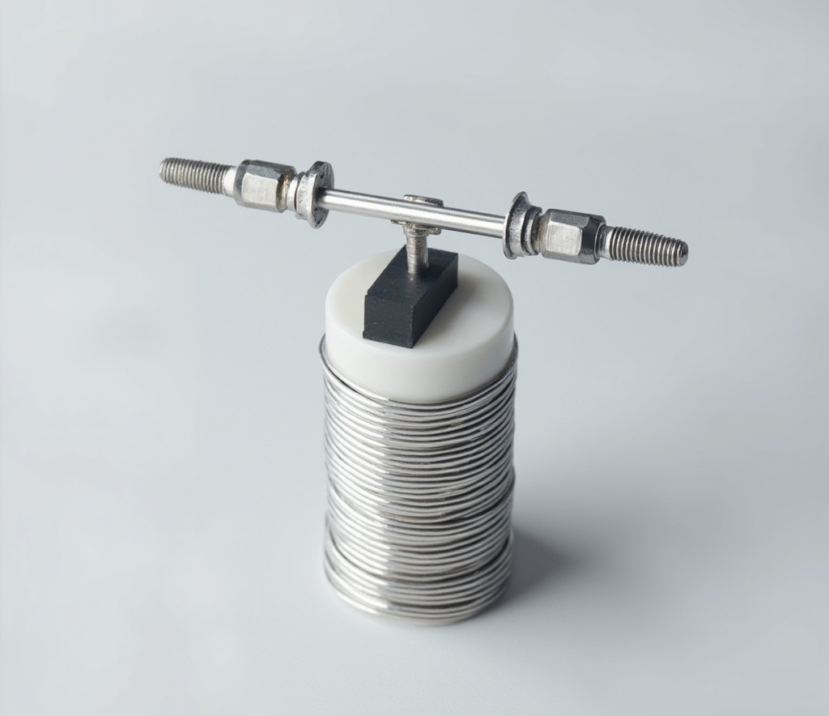
滑动变阻器为什么能调光
从结构到原理
移动滑片 → 接入长度变
电阻丝越长，电阻越大
R 变大 → I 变小
电源电压不变时
回到开头的调光台灯
旋钮就是变阻器，灯变暗
R 的大小由结构决定
材料、长度、粗细、温度
Notes:
这页是首尾呼应，也是把「R 是导体属性」这句抽象话变成看得见的东西。
对着图讲结构：电阻丝绕在瓷筒上，滑片压在哪里，接入电路的就是哪一段。让学生盯着图回答：滑片往左移，接入的电阻丝变长还是变短？电阻变大还是变小？灯变亮还是变暗？三连问，一步一步推，不要一口气讲完。
关键收口：注意滑片一动，改变的是电阻丝的长度——这是结构在变，所以电阻才变。反过来说，只要你不动滑片，无论加多大电压、通多大电流，这个电阻都不变。这就再一次证明了 R 不由 U、I 决定。
最后回到第 2 页的调光台灯：现在能回答开头那个问题了吗？旋钮转动 → 接入电阻变 → 由 I = U / R，电流变 → 灯的亮暗变。让一个学生完整说一遍这条因果链，说得出就是真懂了。
拓展一句（学有余力再讲）：温度也影响电阻，灯丝热起来电阻会变大，所以精确实验要求电压不能加太高太久。

Slide 12
例题：三步走
题目
一段导体接在 6V 电源上
通过它的电流为 0.3A
求：这段导体的电阻
若电压升到 12V，电流是多少
解答
① 列已知，统一单位
U = 6V，I = 0.3A
② 选式代入
R = U / I = 6 / 0.3 = 20Ω
③ 第二问：R 仍为 20Ω
I = U / R = 12 / 20 = 0.6A
Notes:
板演式讲解，先给学生 1 分钟自己动笔，再对答案，不要一上来就写。
示范规范格式：写已知、写公式、代数据带单位、写答。中考电学计算题不写公式直接给数是要扣分的，从今天开始养成习惯。
第一问不难，学生基本都会。真正的钩子在第二问：电压从 6V 升到 12V，问「电阻变了吗」。让学生举手表态，一定有人认为 R 变成 40Ω 或者说不清。这时把第 9、10 页的话拿回来砸：导体还是那根导体，材料长度粗细都没变，R 就还是 20Ω。变的是电流，从 0.3A 变成 0.6A——电压翻倍电流翻倍，这正好又验证了正比关系。
收口一句：这道题的价值不在算出 0.6A，而在你敢不敢确信 R 没变。这就是这节课要你带走的东西。

Slide 13
练习 6 分钟
1｜U = 4.5V，R = 15Ω，求 I
直接代入，注意写单位
2｜I = 0.2A，R = 25Ω，求 U
选哪个变形式？
3｜辨析：R = U / I，故 U 越大 R 越大
判断对错，并说明理由
成功标准：3 题对 2 题，且第 3 题理由完整
独立完成 4 分钟，同桌互评 2 分钟
Notes:
计时明确：4 分钟独立做，2 分钟同桌互评，不拖堂。把成功标准先念一遍再开始，学生知道靶心在哪才不瞎写。
巡视重点看第 3 题的理由怎么写。合格的理由必须出现「电阻由导体自身的材料、长度、横截面积和温度决定，与 U、I 无关」这层意思，只写「不对」不给分。
预判错误：第 1 题算出 0.3A 但漏单位或写成 0.3V；第 2 题有人会去用 U = I / R；第 3 题最容易「感觉不对但说不清」——这恰恰说明他只是背了结论没理解。
互评环节给一句话指令：不要只对答案，要问对方「你第 3 题凭什么这么说」。
讲评时不要三题平均用力，第 1、2 题各 20 秒过，把 3 分钟全给第 3 题，找一个说得清的和一个说不清的分别讲，对比更有效。

Slide 14
小结：一句话与一个坑
定律
电阻一定，I 与 U 成正比
电压一定，I 与 R 成反比
合成一式：I = U / R
三个量同一段电路、同一时刻
方法
控制变量 + 多次测量
换电阻后要把 U 调回原值
三组以上数据才叫规律
最大的坑
R = U / I 只是量度式
R 由材料长度粗细温度决定
与 U、I 无关
Notes:
小结不要老师自己念，用提问收：这节课我们是怎么得到这个公式的？请一位学生复述实验思路，重点听他有没有说到控制变量。
第二张卡回扣方法，告诉学生：这节课你真正带走的可能不是公式，公式书上就有；是「一次只改一个量」这个思路，它在初中物理会一直用到底。
第三张卡再问一次那句话对不对，全班齐答「不对」，然后随机抽一人说理由。这已经是本课第四次砸这个点了——重复不是啰嗦，是因为这个误区几乎人人都会犯一次，砸够次数才能形成条件反射。
最后回到第 1 页那几个写在黑板角落的猜想，一起验一验谁猜对了：电流由电压和电阻共同决定。首尾闭环，下课。

Slide 15
分层作业 总量 20 分钟内
必做｜全体 约 10 分钟
课本练习第 1、2 题
整理实验表格，写出两条结论
选做｜有余力 约 8 分钟
估算家中一件电器的工作电流
记录铭牌上的电压与电阻信息
挑战｜自愿 不计入检查
查一查欧姆当年怎么测的
写 3 句话，明天分享
不做：重复抄写公式与定义
会用比会背重要
Notes:
按双减要求交代清楚：必做部分十分钟内能完成，全班统一；选做和挑战自愿，不做不批评，做了明天有机会分享。总量控制在 20 分钟以内，不允许家长签字代劳。
必做的第二项才是核心——整理表格并写结论，这是把课堂经验固化成认知的动作，比刷十道计算题有用。提醒写结论必须带条件，「在电阻一定时」不能省。
选做说明白怎么做：看电器铭牌上的额定电压，家里插座是 220V，能查到功率的可以先记下来，下节课学电功率时会用上——这是给下节课埋线。强调只看铭牌，不许拆电器、不许接 220V 做实验，安全底线说死。
挑战题面向想多走一步的孩子，三句话就够，不要求写小论文。
最后一条要念出来：不留抄写作业。理由讲给学生听——公式抄二十遍你还是会掉进 R = U / I 那个坑里，理解一次胜过抄二十遍。

Slide 16
下节课
电阻的串联与并联
带着今天的 I = U / R 去
Notes:
留 30 秒收尾。预告下节课：今天我们研究的是一段导体，下节课会有两个电阻串在一起、并在一起，那时候「三同」这个要求就会显出威力——每个电阻有自己的 U、I、R，不能张冠李戴。
给一个悬念问题让他们带回家想：两个 10Ω 的电阻串起来，总电阻是多少？并起来呢？不用现在回答，明天见分晓。
最后一句送给学生：欧姆当年没有现成的仪器，靠反复测量才把这条规律逼出来。你们今天四十分钟走了一遍他的路——物理不是背出来的，是量出来的。

